Slide 1
周期境界条件下に配置されたブラックホールの変形
大阪工業大学 情報科学部 情報メディア学科
宇宙物理・数理科学研究室
C10-094 森本恭将

Slide 2
研究の目的
一般相対論の初期値設定問題として，BHのある時空のシミュレーションを行う
モデル：等間隔に敷き詰められて釣り合っている，静止した状態のBH
  周期(配置間隔)を変えると表面はどう変化するか
  周期境界を課す軸を増やしたらどうなるか
  BHの表面積はどのように増加するか
時空の歪み具合を計算するコードおよびBHの形成を判定するコードを開発する

Slide 3
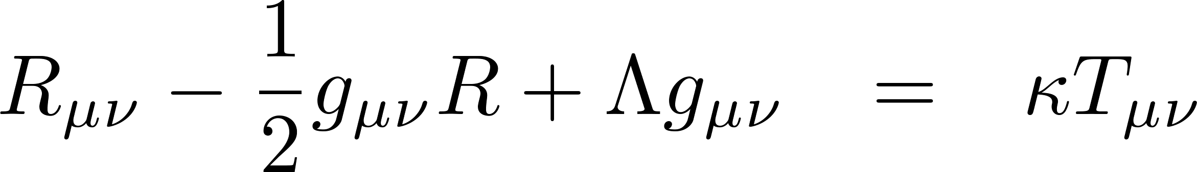
概要
1：時空の構造を決める
  時空の歪みと物質分布を関連付けるEinstein方程式
  数値計算では時空を3+1分解する(ADM形式)
  初期の物理量を決定する(時間発展なし)
  →拘束条件式を解く
2：BHの形成を判定する
  光を飛ばしてBH表面を判定
  →測地線方程式を解く

Slide 4
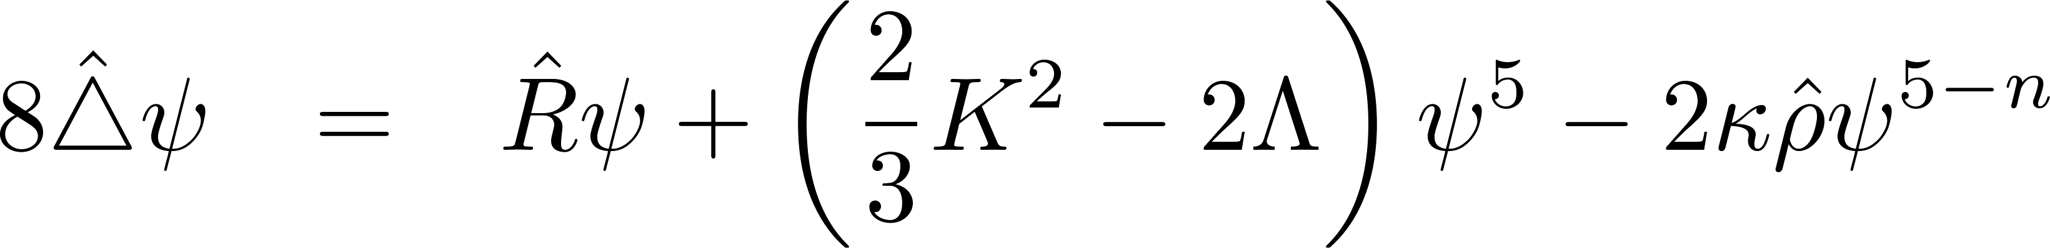
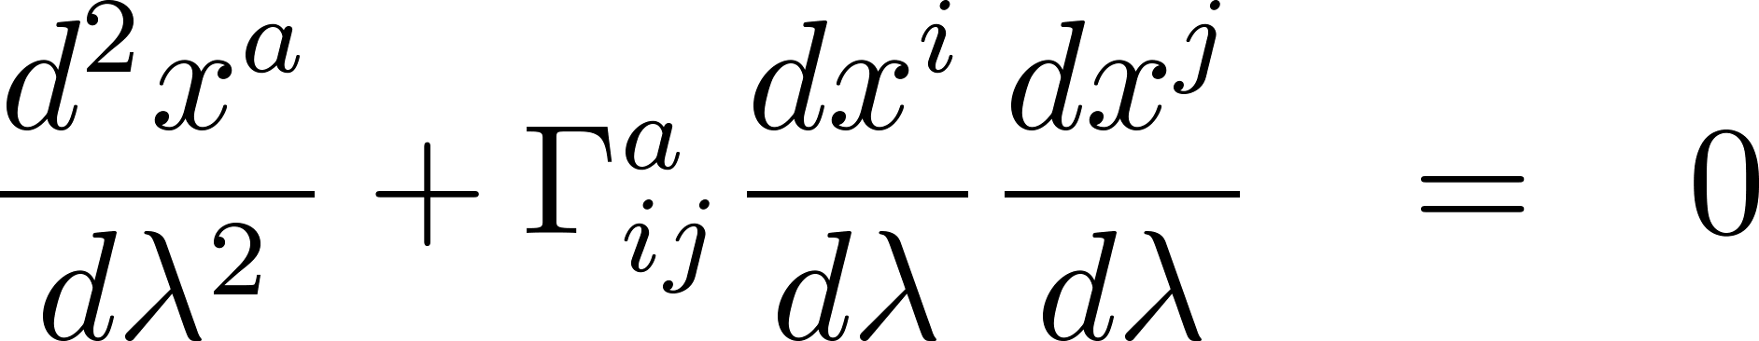
解くべき式
計量を求める：楕円型偏微分方程式×2
  計量の3次元空間成分：Hamiltonian constraint)
  計量の時間成分：lapse関数の決定(Maximal slicing)
BHの表面を判定する：常微分方程式
  測地線方程式→運動方程式の一般相対論版

Slide 5
解くべき式
計量を求める：楕円型偏微分方程式×2
  計量の3次元空間成分：Hamiltonian constraint)
  計量の時間成分：lapse関数の決定(Maximal slicing)
BHの表面を判定する：常微分方程式
  測地線方程式→運動方程式の一般相対論版

Slide 6
準備

Slide 7
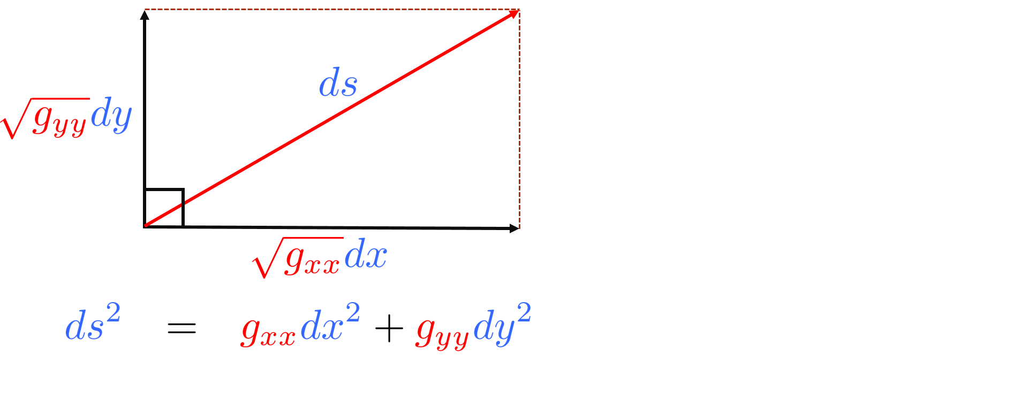
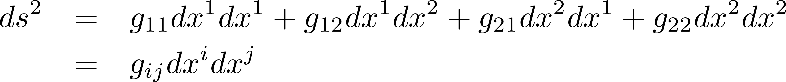
曲がった時空
一般の2次元曲面では
←2点間の距離は，空間が平らだと青字のみ，曲がっていると赤字が絡む

Slide 8
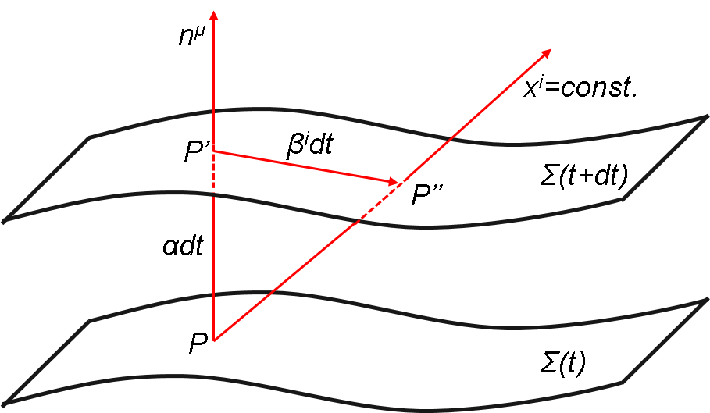
時空の3+1分解
空間3次元と時間1次元で分ける
  計量の空間成分と時間成分をそれぞれ計算
←時間一定の超曲面Σ上で計量等の物理量を計算(拘束方程式を解く)
計量の時間成分はlapse関数αから求まる

Slide 9
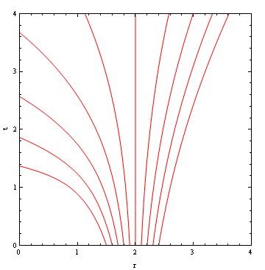

BHの表面
光が脱出できる領域とできない領域の境界面
  →事象の地平面(Event Horizon)
プログラムで光を飛ばして確かめる
Einstein方程式の厳密解Schwarzschild時空では

Slide 10
シミュレーション

Slide 11
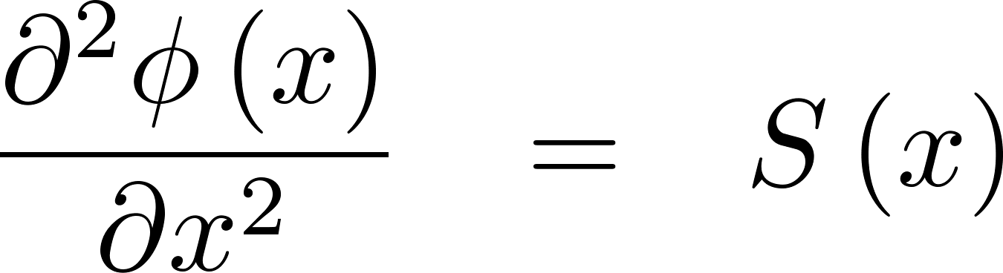
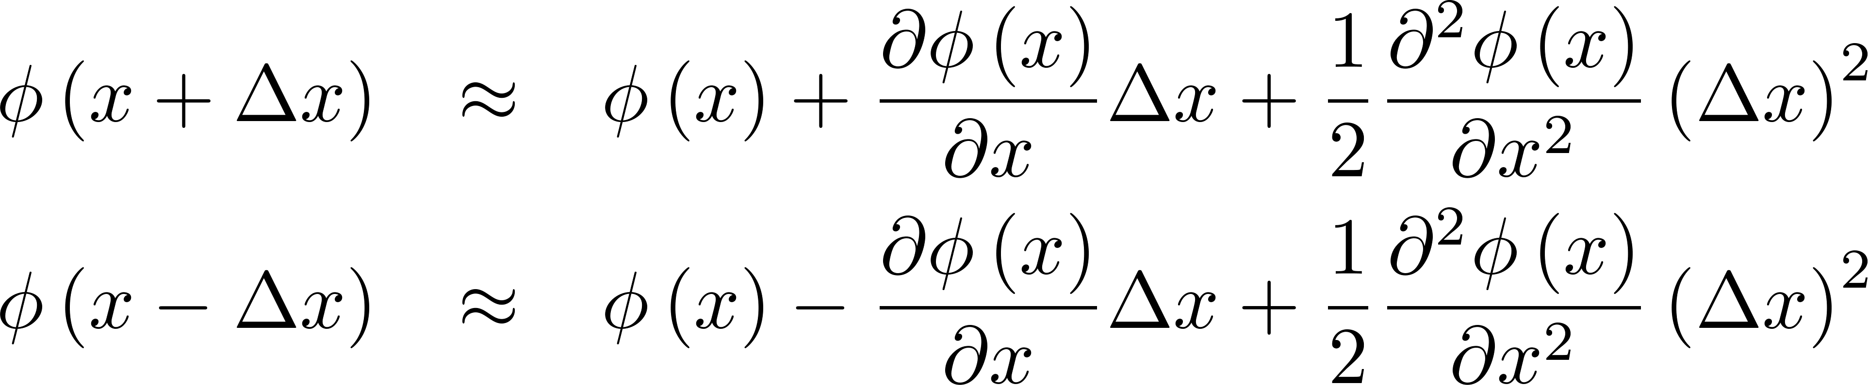
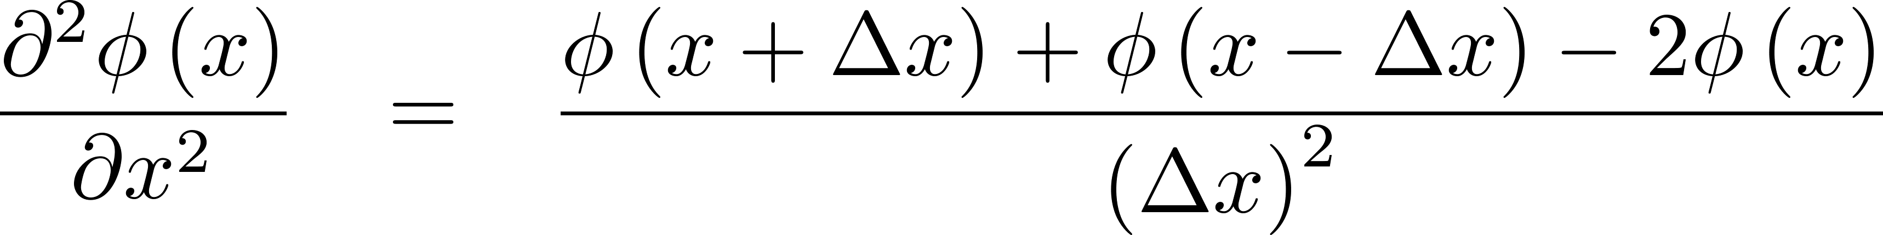
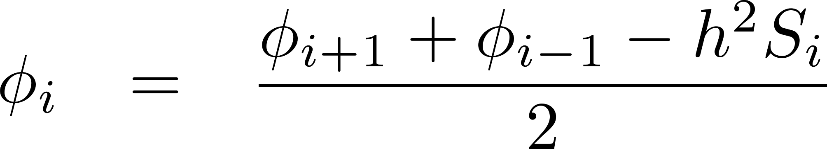
偏微分方程式の差分化
例
Taylor展開して……
これを計算領域全体で反復的に解く

Slide 12
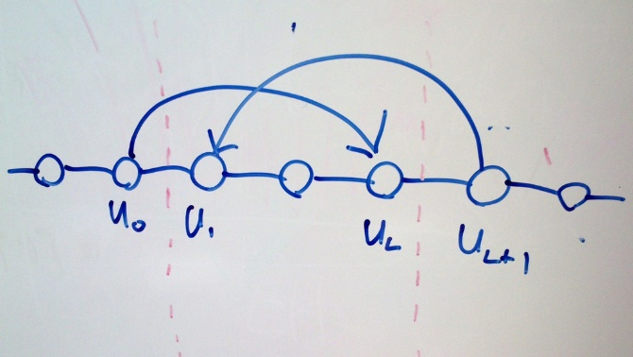
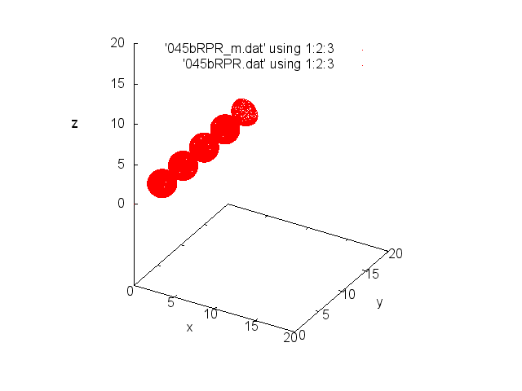
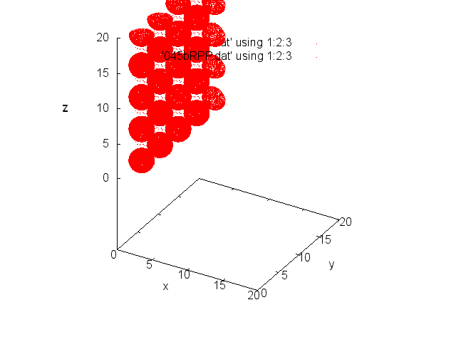
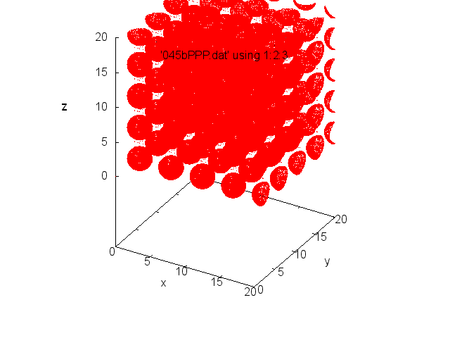
境界条件
周期境界条件：領域の端同士を繋いで閉じる
  等間隔に敷き詰めたBHをシミュレーション

Slide 13
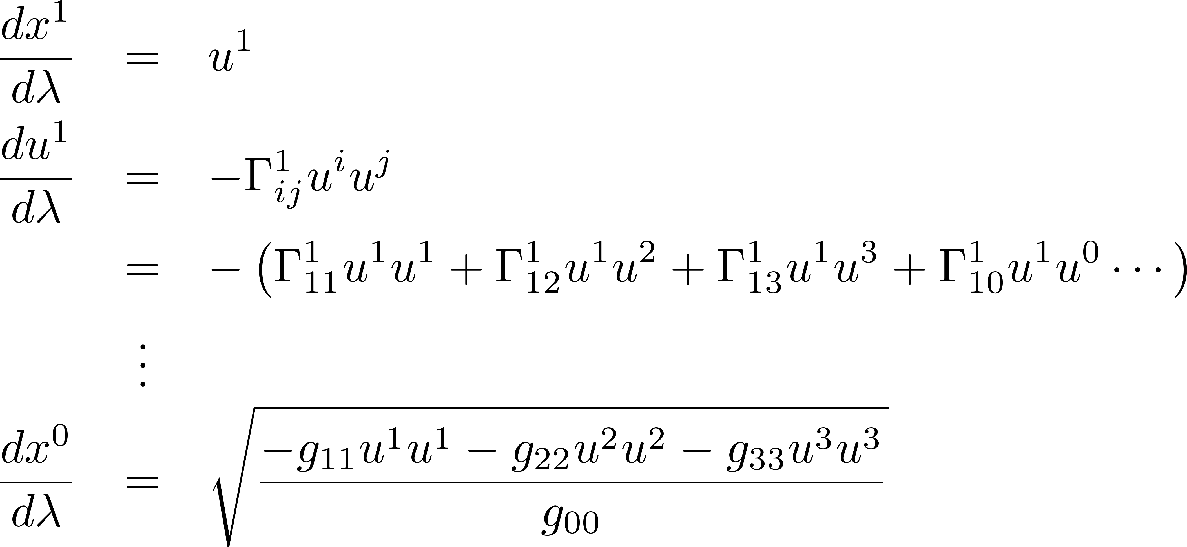
事象の地平面の判定
測地線方程式を解いて，光が脱出できるか調べる
3(+1)本の常微分方程式
Runge-Kutta法で解く

Slide 14
結果

Slide 15
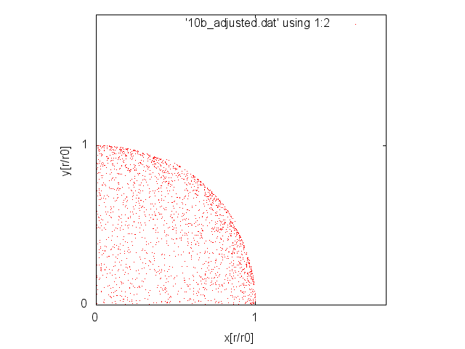
結果
比較用：周期境界条件設定なし
球対称のBH
この半径をr0とする

Slide 16
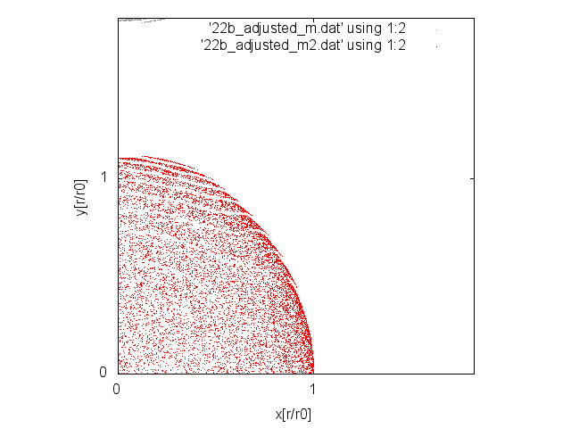
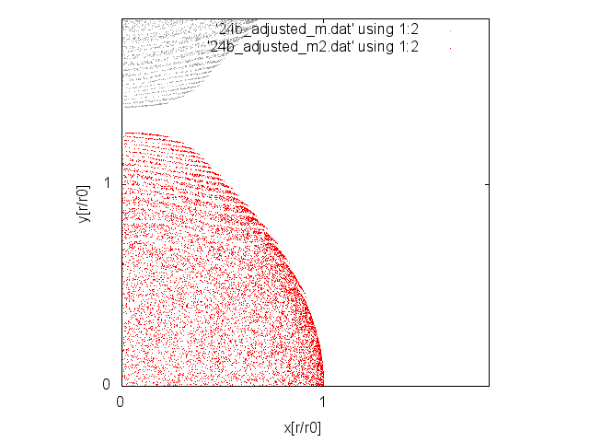
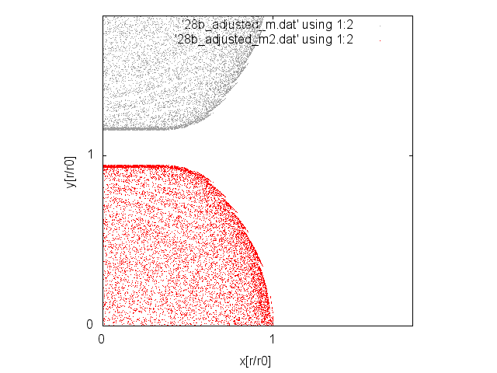
結果
1軸周期境界条件(図の縦軸)
球体からラグビーボール状へ
周期2.7[L/r0]あたりで歪み方が大きくなった

Slide 17
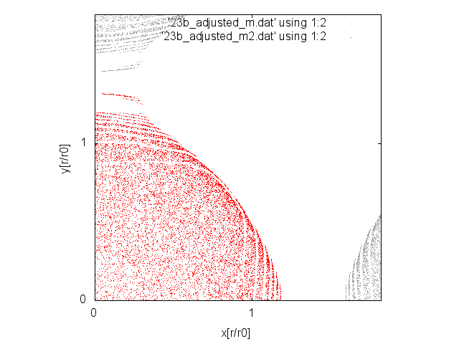
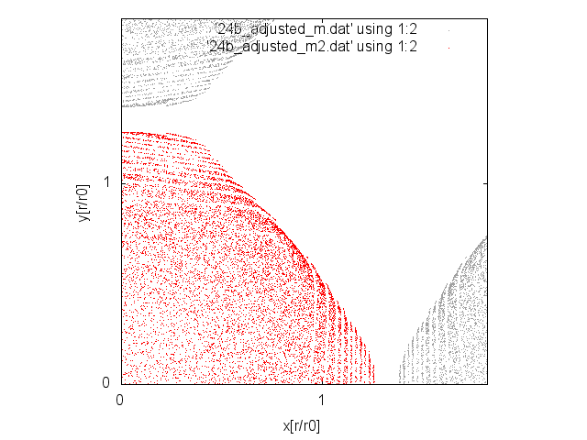
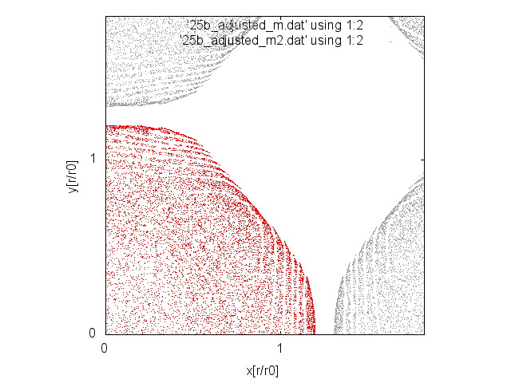
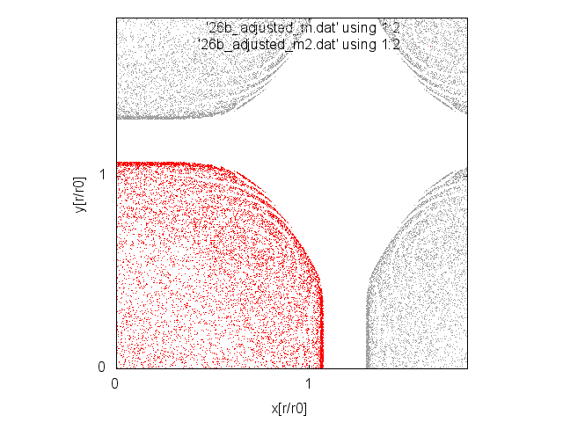
結果
2軸・3軸周期境界条件(図の両軸)
  平面に射影すると見た目に違いはない

Slide 18
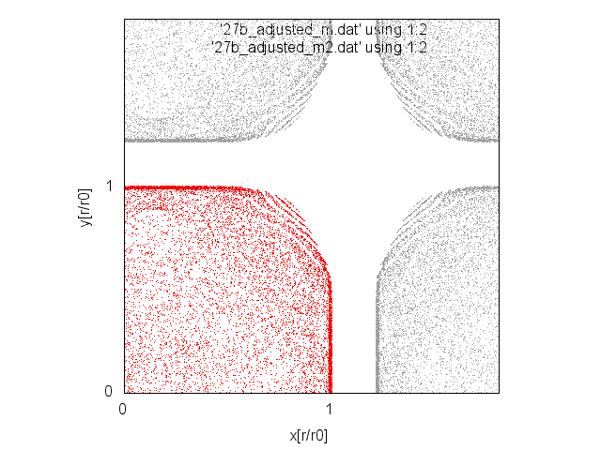
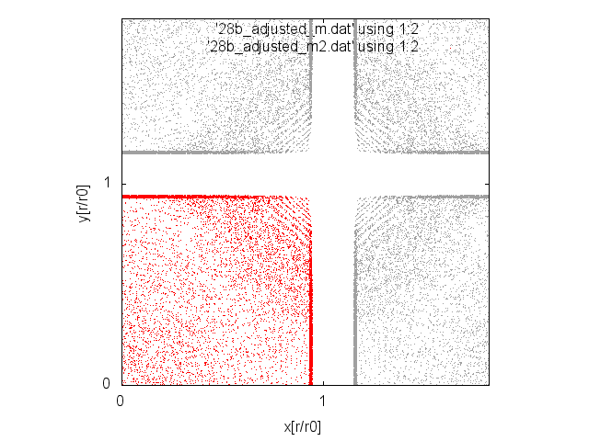
結果
最終的に立方体状になる
同じく2.7[L/r0]あたりで歪み方が大きくなった

Slide 19
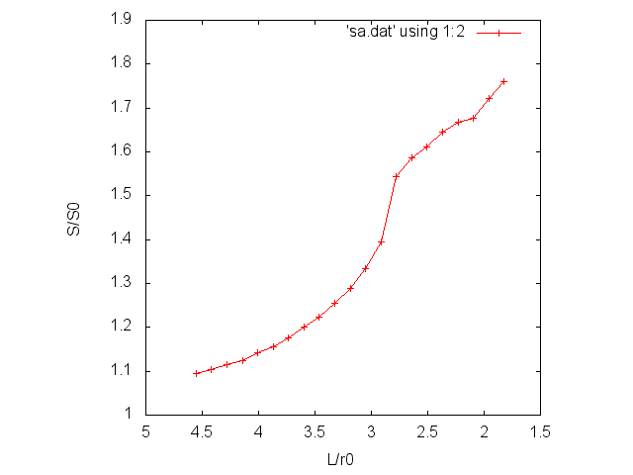
結果
表面積の変化(1軸周期境界条件)

Slide 20
まとめ
BH同士が遠ければ(3.0[L/r0]くらいまで)球形
BH同士が近くなると，周期境界条件を課した軸の面は徐々に尖ったのち平らになってゆく
2軸・3軸を周期境界条件とすればサイコロ状のBHを見られる
表面積は単調に増加するが，四角くなりはじめると増加度合いが鈍る
  表面の変形の影響
  それでも表面の計量の増加の方が優位

Slide 21
今後の課題
高次元BHの計算
球対称以外の物質分布
時間発展させる

